Slide 1

Приволжский округ, Республика Татарстан
Муниципальное автономное дошкольное образовательное учреждение
«Детский сад №332 комбинированного вида» Советского района г. Казани
Составили:
заведующий МАДОУ «Детский сад №332 комбинированного вида» Шайдуллина М.А.,
старший воспитатель Проворова В.В.,
учитель-дефектолог Хуснутдинова Л.А.,
педагог-психолог Сабирова О.С.,
воспитатель Наумова Е.В.

Slide 2

Источниками для разработки адаптированных программ в ДОУ служат:
Федеральный закон ФЗ-273 «Об образовании в Российской Федерации»;
ФГОС ДО;
основная образовательная программа дошкольного образования;
примерная АОП ДО;
ОП ДО для детей с ОВЗ;
программно-методические и методические пособия для дошкольного образования;

Slide 3
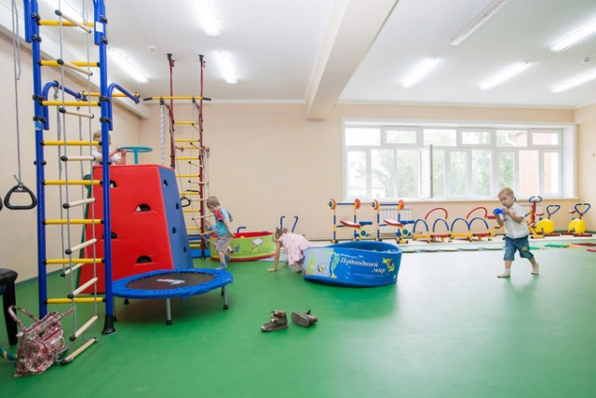
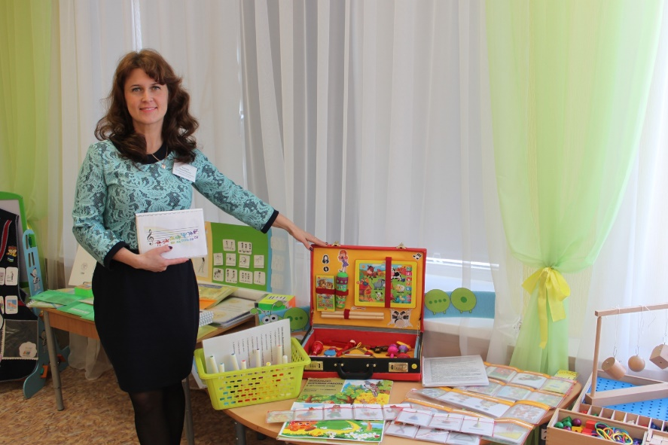
«Адаптированная основная общеобразовательная программа для детей дошкольного возраста с расстройствами аутистического спектра».
Данная программа рассчитана на детей дошкольного возраста (4-6 лет) с расстройствами аутистического спектра с разной степенью выраженности нарушения.
Цель программы - создание условий для развития ребенка, открывающих возможности для его позитивной социализации, его личностного развития, развития инициативы и творческих способностей на основе сотрудничества со взрослыми и сверстниками и соответствующим возрасту видам деятельности.

Slide 4
Структура АООП
1. Целевой раздел (цели и задачи реализации Программы, характеристики детей с расстройством аутистического спектра, планируемые результаты освоения Программы)
2. Содержательный раздел (5 направлений работы: социально-коммуникативное развитие, речевое развитие, познавательное развитие, художественно-эстетическое развитие, физическое развитие; содержание коррекционной работы)
3. Организационный раздел (психолого-педагогические условия реализации Программы, организация предметно-развивающей среды)

Slide 5
Планируемые результаты
Адаптация ребенка в условиях группы (сформировать готовность к положительным эмоциональным контактам со взрослыми и сверстниками; навыки сотрудничества со взрослыми в предметно-практической и игровой деятельности; активное подражание)
Речевое развитие (обучить реагированию на словесную инструкцию взрослого; сформировать способность к слуховому сосредоточению и различению речевых и неречевых звучаний; расширить запас слов, употребляемый в активной речи ребенка; обучить навыкам коммуникации и умению вступать в диалог)
Овладение ребенком элементарными социально-бытовыми навыками и умениями, а также навыками самообслуживания;
Изменение пищевых привычек и уходом от стереотипного поведения;
Снижение (подавление) проявлений агрессии ребенка по отношению к окружающим, самоагрессии;
Снижение проявлений самостимуляций; уменьшение проявлений нежелательного поведения;
Обучением воспроизведению темпа и ритма;
Обучение координационным движениям, развитием мелкой моторики и т.д.

Slide 6
«Адаптированная основная общеобразовательная программа для детей дошкольного возраста с расстройствами аутистического спектра».
Данная программа может служить базой, основой для написания собственной программы другими учреждениями, но при этом следует учитывать специфику детского сада и контингента детей, следует опираться на индивидуальные особенности детей, и, исходя из этого, ставить цели и задачи, которых вы хотите достичь.

